Slide 1
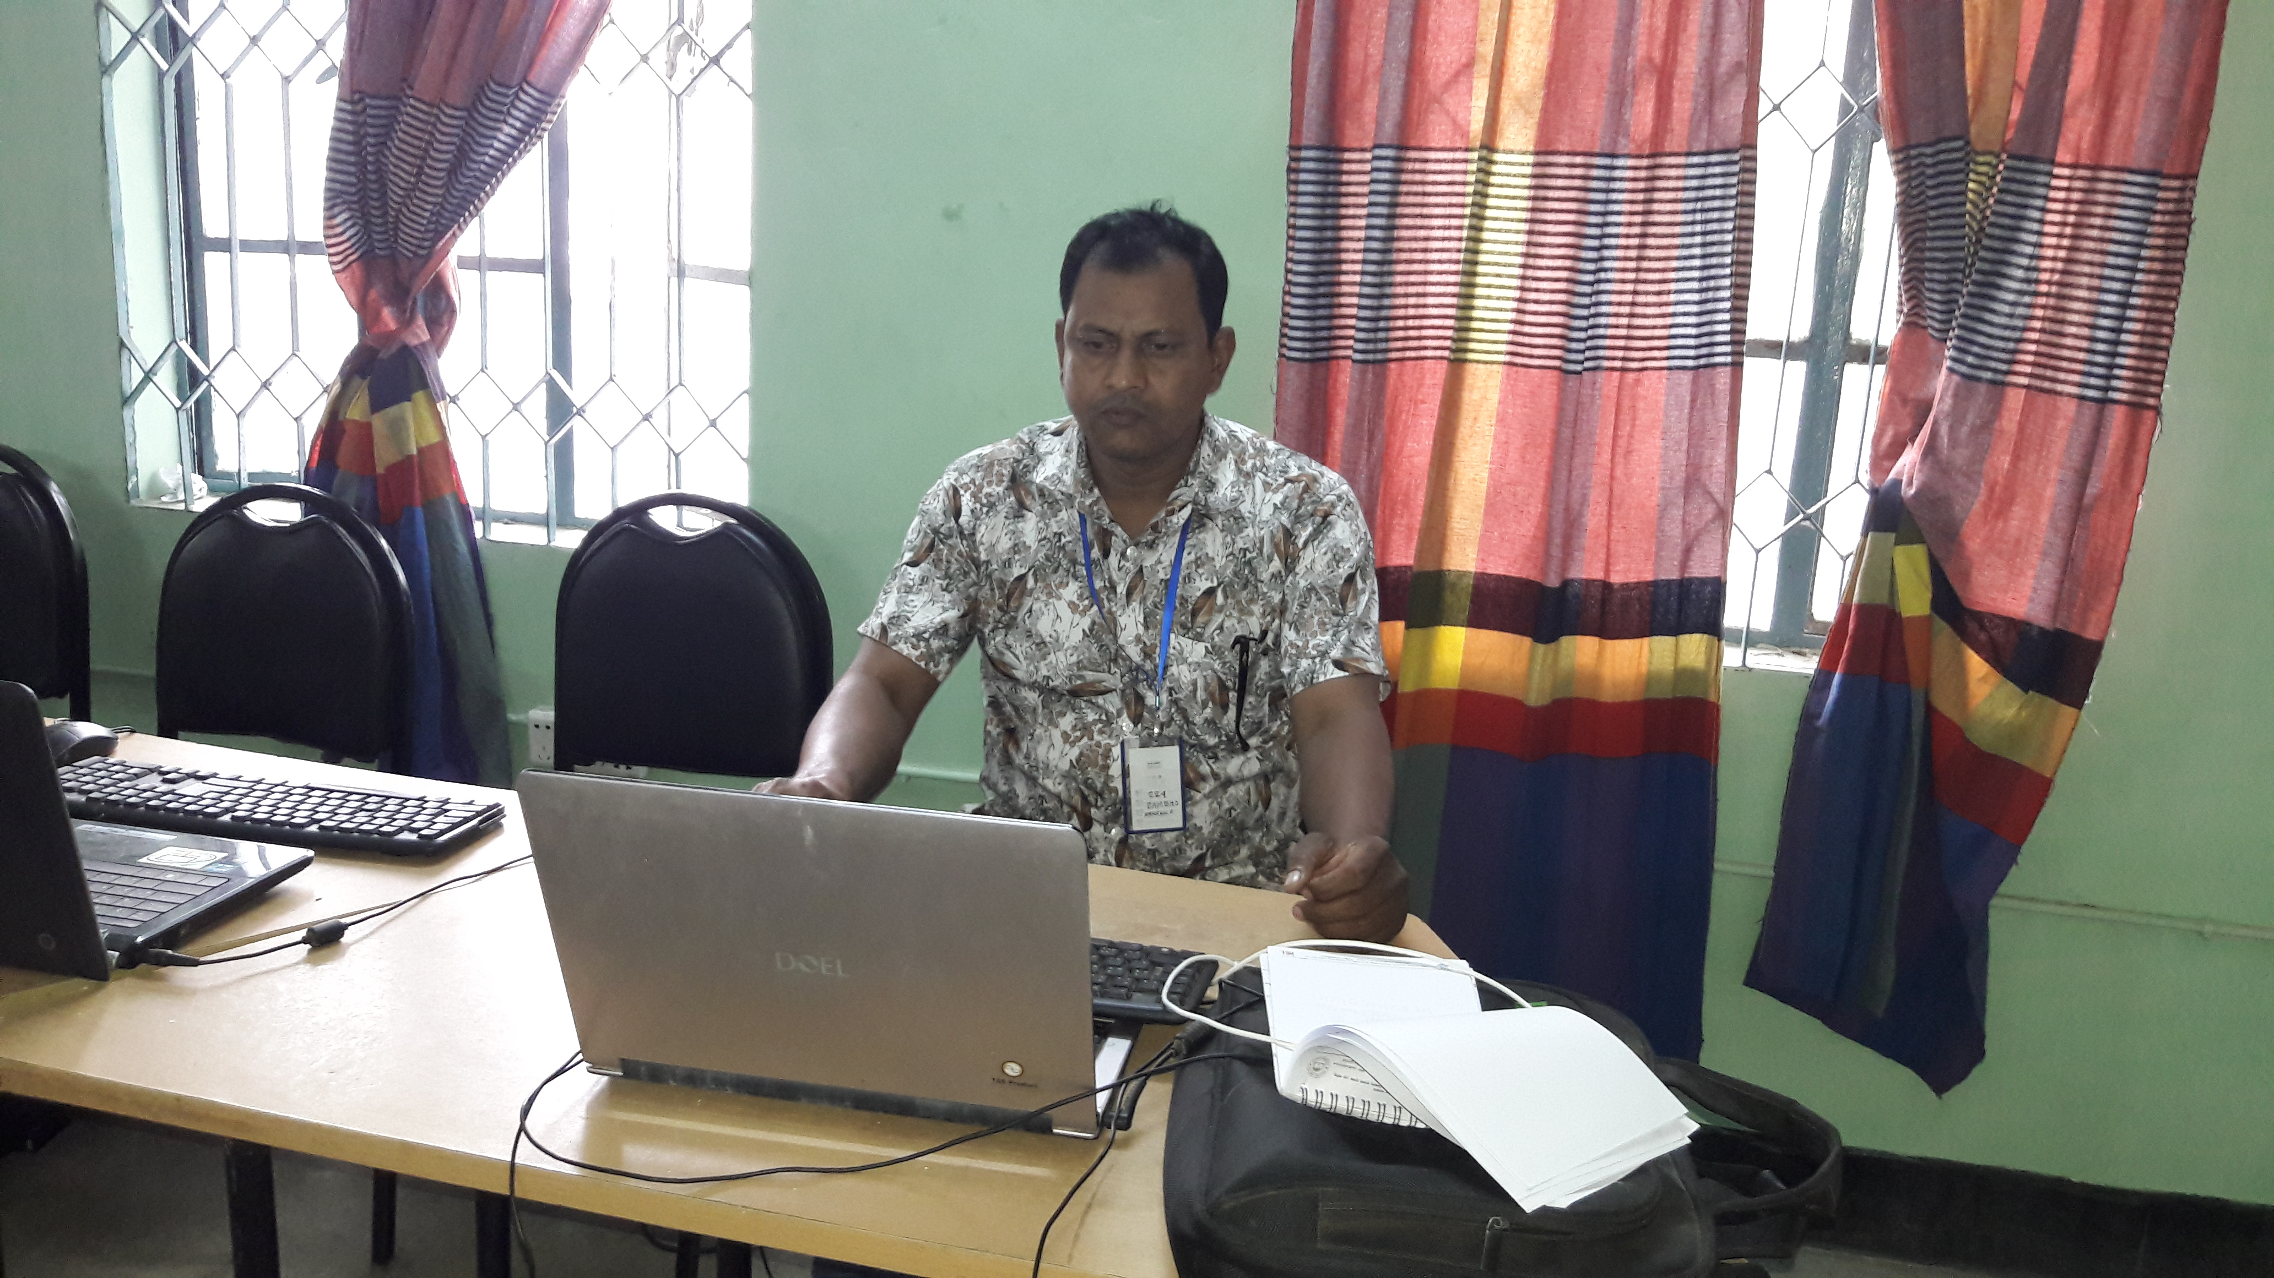




স্বাগতম

Slide 2


শিক্ষক পরিচিতি
পাঠ পরিচিতি
কৃষি শিক্ষা
ষষ্ঠ শ্রেণি
পঞ্চম অধ্যায়
কৃষিজ উৎপাদন
পাঠ-8
সম্ভু নাথ রায়
সহকারি শিক্ষক (কৃষি)
মনোহরপুর দাখিল মাদ্রাসা
মনিরামপুর,যশোর
Email-sambho7440@gmail.com

Slide 3
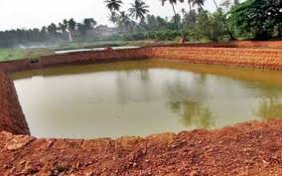
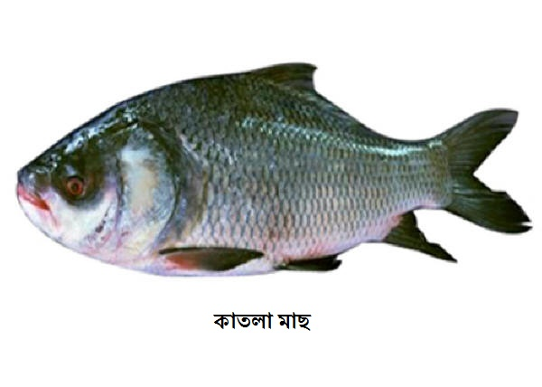
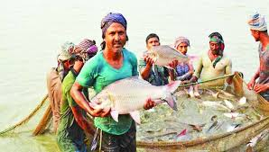
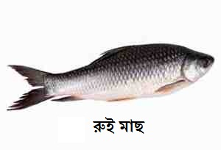
ছবিগুলো ভালভাবে লক্ষ্য কর।

Slide 4
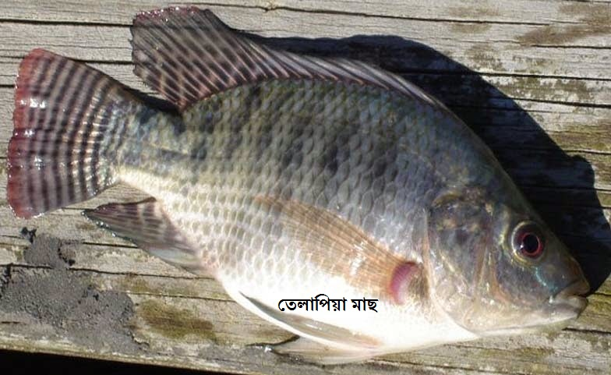
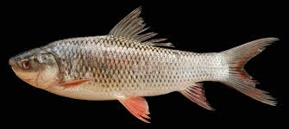
ছবিগুলো দেখে আমরা কী বুঝতে পারছি?
বাংলাদেশে চাষযোগ্য মাছের পরিচয়

Slide 5
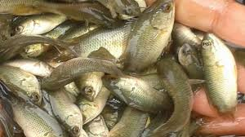
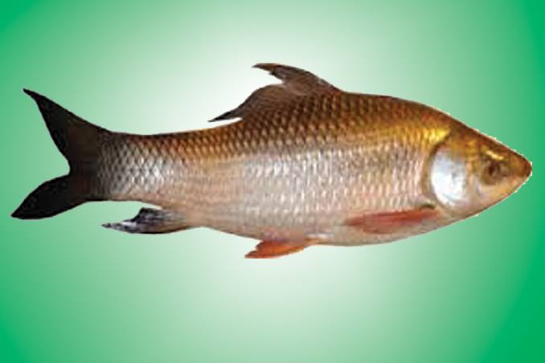
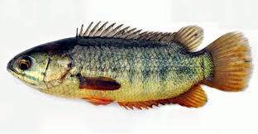
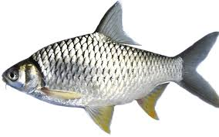
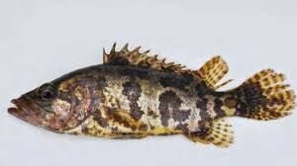
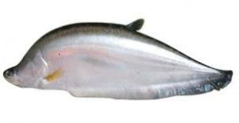
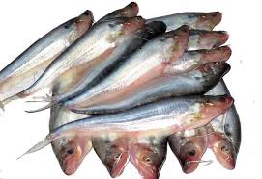
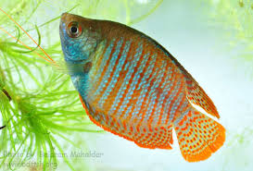
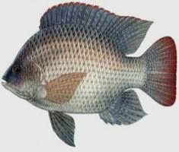
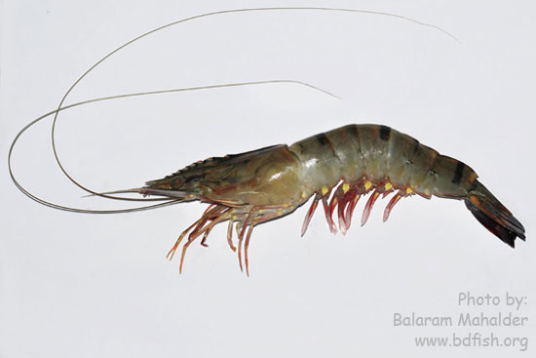
ছবিগুলো দেখে আমরা কী বুঝতে পারছি?

Slide 6
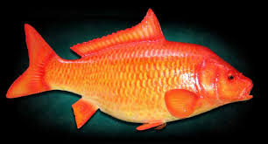
আজকের পাঠ
বাংলাদেশের চাষযোগ্য মাছের পরিচিতি

Slide 7
শিখনফল
এই পাঠ শেষে শিক্ষার্থীরা --
বাংলাদেশের স্বাদু ও নোনা পানির মাছ সম্পর্কে বলতে পারবে।
মাছ এর দৈহিক বৈশিষ্ট্য সম্পর্কে ব্যাখ্যা করতে পারবে।
পুকুরে চাষযোগ্য মাছ সম্পর্কে ব্যাখা করতে পারবে।

Slide 8
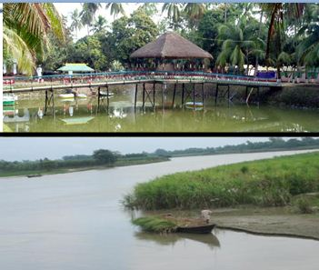
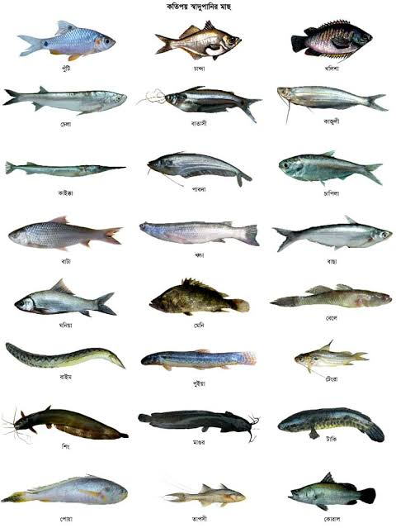
মাছের উৎস
আমাদের নদী, নালা, খাল, বিল, পুকুর, দিঘির পানিতে প্রাকৃতিকভাবে অনেক মাছ পাওয়া যায়।

Slide 9
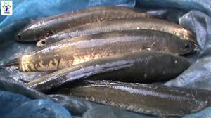
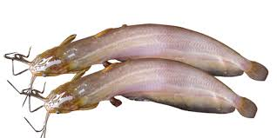
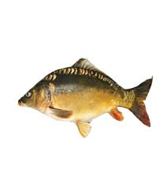
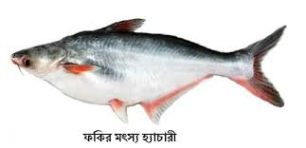
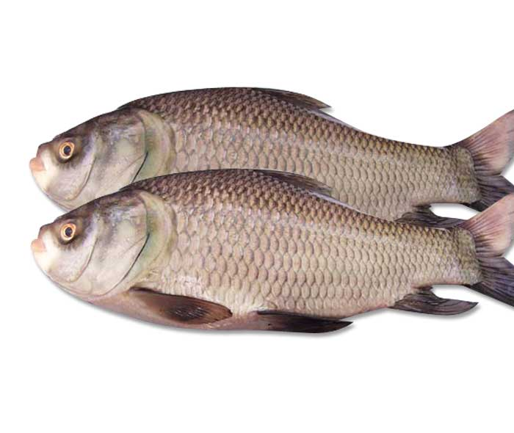
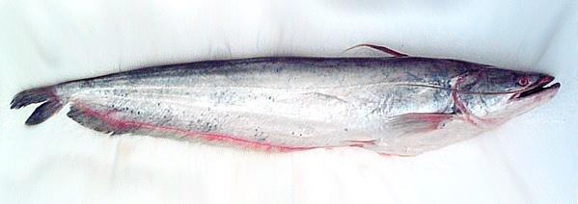
বাংলাদেশের কয়েকটি স্বাদু পানির মাছ
জাপানি রুই
শোল
রুই
শিং
রয়না
খলিশা
পুটি
পাঙ্গাস
মিরর কাপ
নাইলোটিকা
কাতলা
চিতল
কৈ
বোয়াল
চিংড়ি

Slide 10
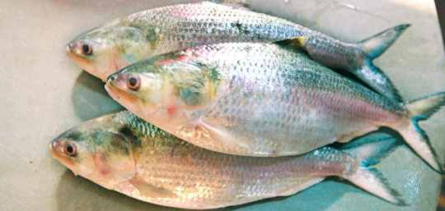
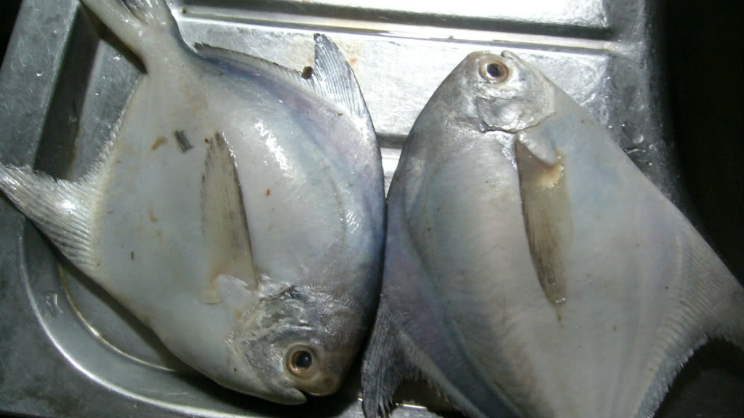
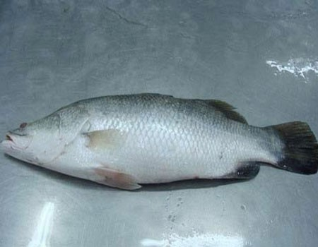
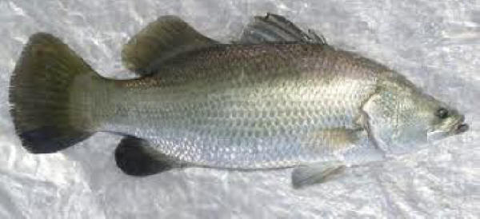
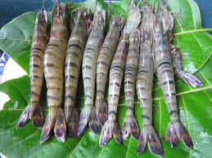
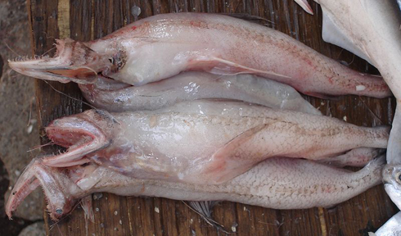
বাংলাদেশের কয়েকটি লোনা পানির মাছ
ইলিশ
রূপচাঁদা
কোরাল
ভেটকি
চিংড়ি
লইট্যা

Slide 11
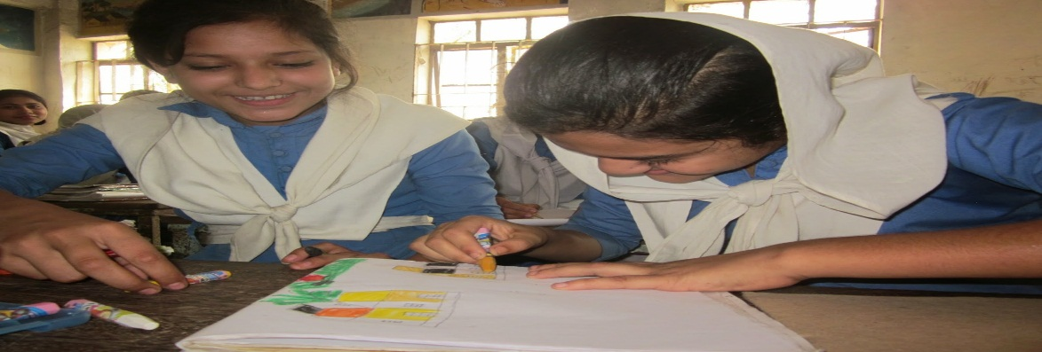

একক কাজ
বাংলাদেশের পানিতে কী কী মাছ পাওয়া যায়?

Slide 12
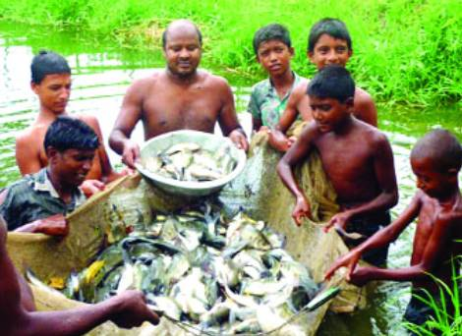
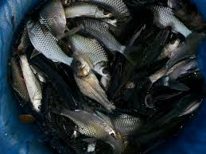
আমাদের মাছের চাহিদা
আমাদের চাহিদা
আমাদের উৎপাদন
তাই বেশি করে মাছ চাষের মাধ্যমে এ চাহিদা মেটানো সম্ভব।
আমাদের মাছ উৎপাদনের পরিমান মানুষের চাহিদার তুলনায় অনেক কম
দেশের জনসংখ্যা বৃদ্ধির সাথে সাথে মাছের চাহিদা দিন দিন বৃদ্ধি পাচ্ছে।

Slide 13
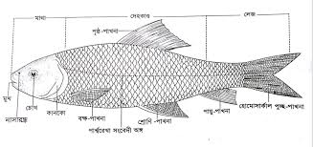
মাছ এর দৈহিক গঠণ

Slide 14
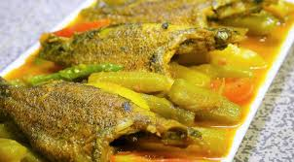
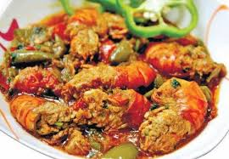
মাছ এর পুষ্টিগুন
মাছ খেতে সুস্বাদু এবং দেহের পুষ্টি চাহিদা পুরণ করে।

Slide 15

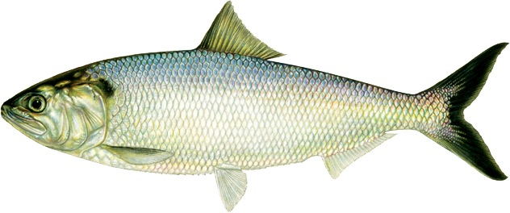
জোড়ায় কাজ
মাছের দৈহিক বৈশিষ্ট্য বর্ণনা কর।

Slide 16
বাংলাদেশে প্রাপ্ত মাছগুলোর মধ্যে সব মাছ আবার পুকুরে চাষ করা যায়?
না

Slide 17
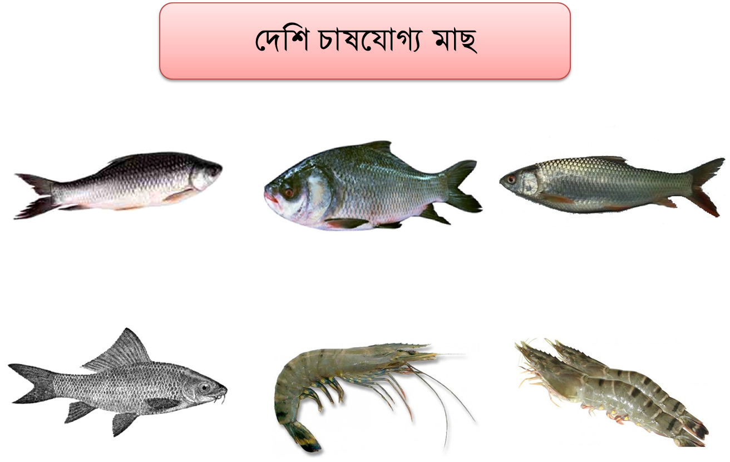
রুই
কাতলা
মৃগেল
কালবাঊশ
গলদা চিংড়ি
বাগদা চিংড়ি

Slide 18
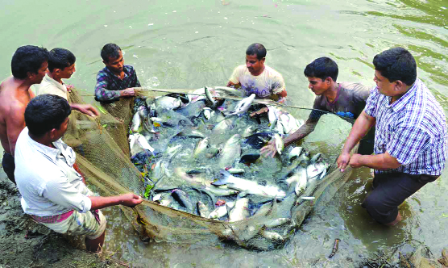
দেশী ও বিদেশী মাছের মিশ্র চাষ

Slide 19
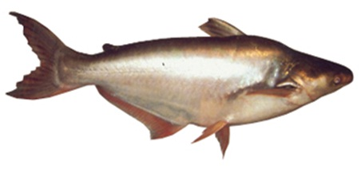
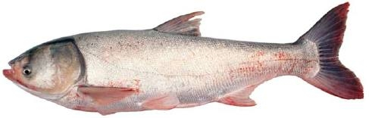
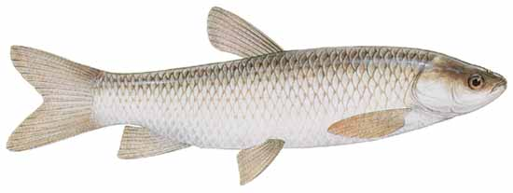

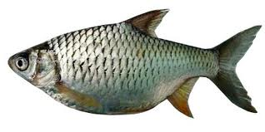
বিদেশি চাষযোগ্য মাছ
সিলভার কার্প
গ্রাস কার্প
থাই পাঙ্গাস
থাই সরপুঁটি
তেলাপিয়া

Slide 20
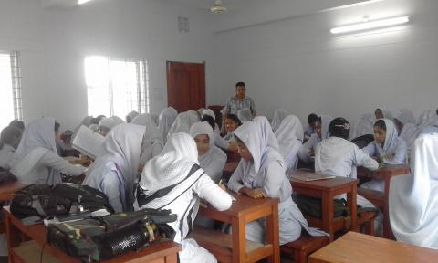
দলীয় কাজ
দেশী চাষযোগ্য মাছের একটি তালিকা তৈরি করে শ্রেণিতে উপস্থাপন কর।
ক - দল
খ - দল
বিদেশী চাষযোগ্য মাছের একটি তালিকা তৈরি করে শ্রেণিতে উপস্থাপন কর।

Slide 21
মূল্যায়ন
1। নিচের কোনটি অমেরুদণ্ডী প্রাণী?
৩। কোন মাছ পুকুরে চাষ করা যায় না?
ক) চিংড়ি
খ) রুই মাছ
ক) কোরাল
খ) পাঙ্গাশ
গ) ইলিশ মাছ
ঘ) ছুরি মাছ
গ) কালবাঊস
ঘ) মৃগেল
২। নিচের কোনটি লোনা পানির মাছ নয়?
৪। নিচের কোনটি বিদেশী মাছ নয়?
ক) কোরাল
খ) গলদা চিংড়ি
ক) পাঙ্গাশ
খ) তেলাপিয়া
গ) ছুরি
ঘ) ভেটকি
গ) কালবাউস
ঘ) থাই সরপুঁটি

Slide 22

আমিষের চাহিদা পুরণে আমাদের করনীয় কী ব্যাখ্যা কর?

Slide 23
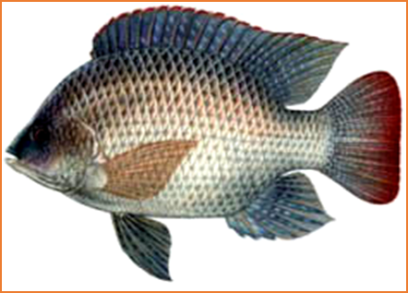
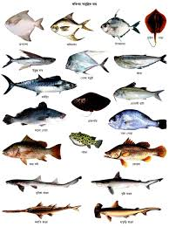
সকলকে ধন্যবাদ

